Slide 1

โลโก้อันไหนทำให้คุณอยากกิน Burger King?
6220422001 สิริธิดา กังวาฬวัฒนา​
6220422004 อโยธยา ศรีอินทร์​
6220422005 กาจน์ กุลชนะรัตน์​ 6210422007 ณฐโชค นามวงษ์​
6220422011 วีรชัย อู๋สมบูรณ์​

Slide 2
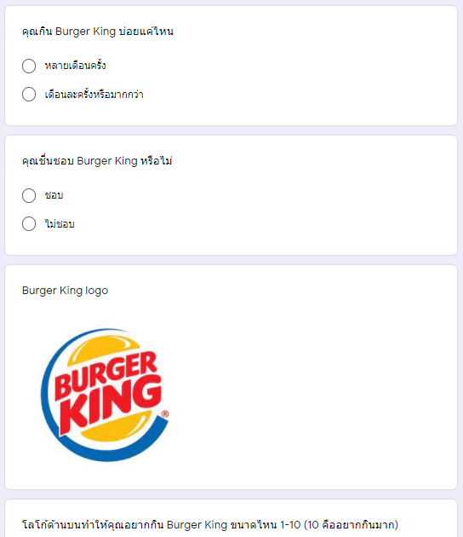
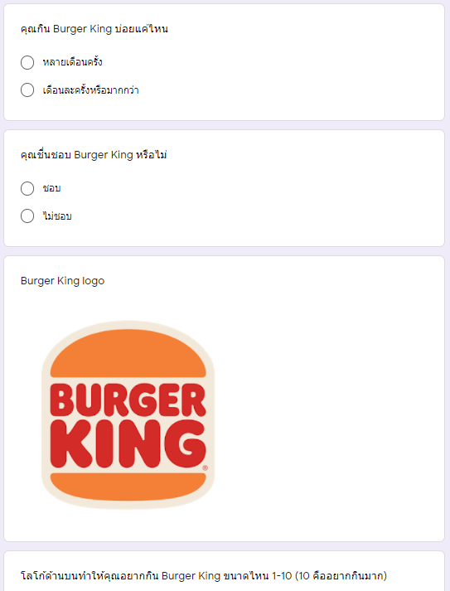
วิธีการเก็บข้อมูล
A: Original Logo B: New Logo

Slide 3
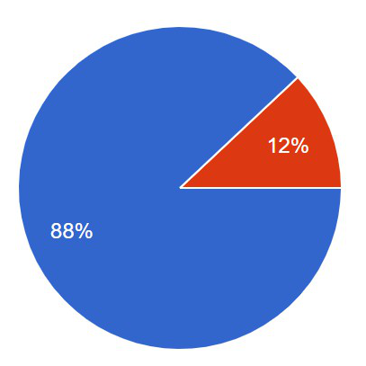
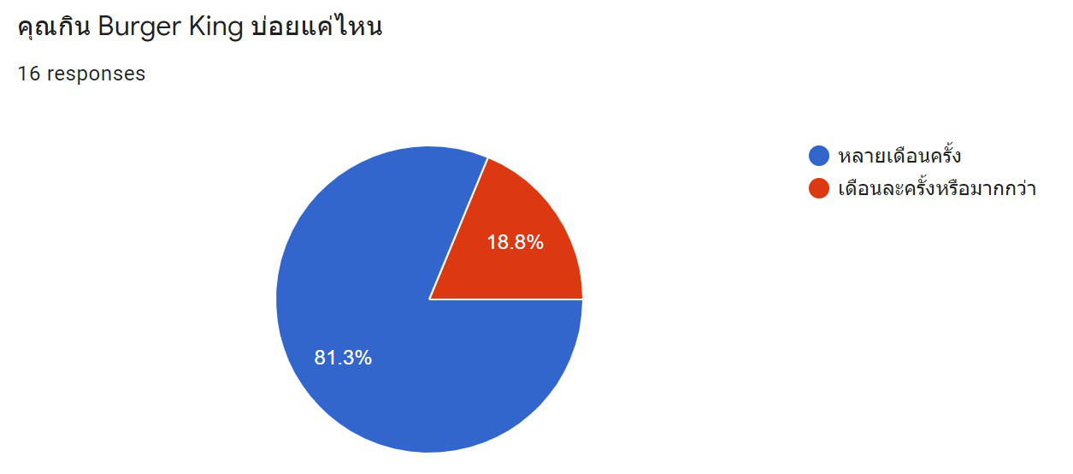
ความบ่อยในการทาน burger king
จากผู้ทดสอบ พบว่า ส่วนใหญ่แล้วเป็นกลุ่มคนที่ทาน burger king ไม่บ่อยนัก
Original Logo
25 response
New Logo
16 response

Slide 4
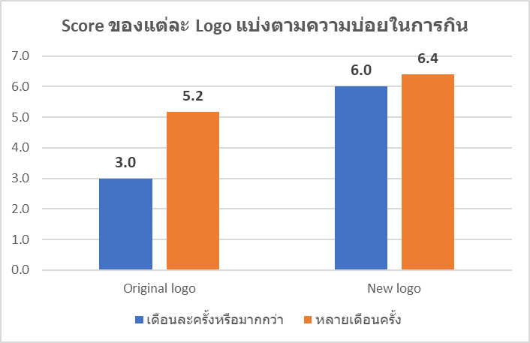
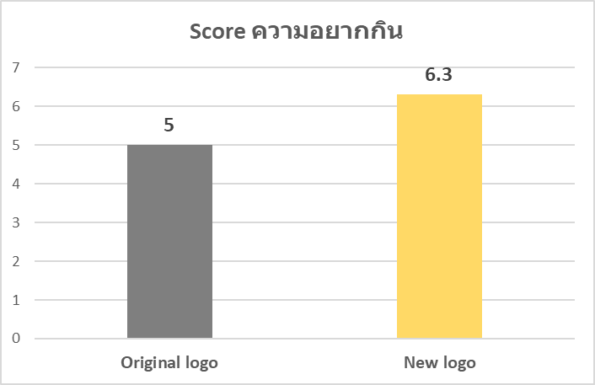
สรุปผล
จะเห็นว่ากลุ่มคนที่ทาน burger king ไม่บ่อยจะให้คะแนนในความอยากกินมากกว่ากลุ่มคนที่ทานบ่อย
จาก score ของความอยากกินพบว่า โลโก้ใหม่ได้ score ในความอยากกินสูงกว่า โลโก้เก่า

Slide 5
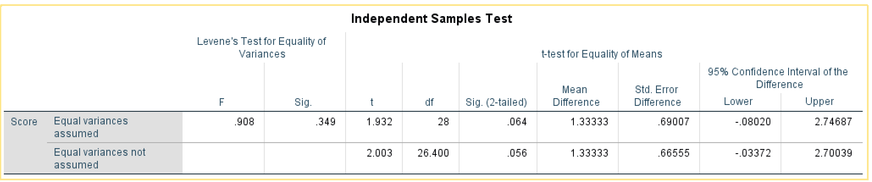
Statistical significant
Levene’s test : We do not reject null that Variance are equal
With 95% CI we have no evidence to reject null, therefore the mean score of new logo and original logo are not significantly different (P-value =0.056)

